Slide 1
Hur ska vi utvärdera och hur ska vi betala? Hälsoekonomiska bedömningar och betalningsmodeller för precisionsmedicin och ATMP
Frokostmøte: Ett år senere – hva er erfaringene rundt alternative prisavtaler? 22 juni 2021

Slide 2
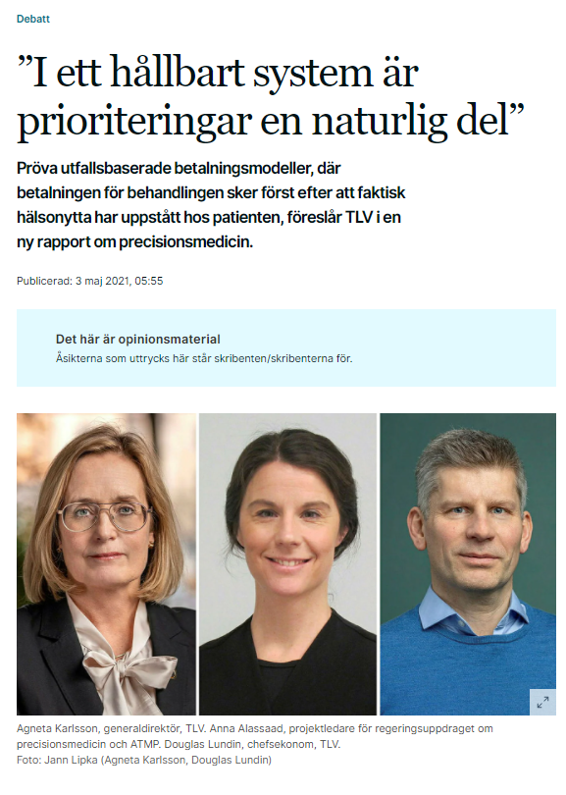
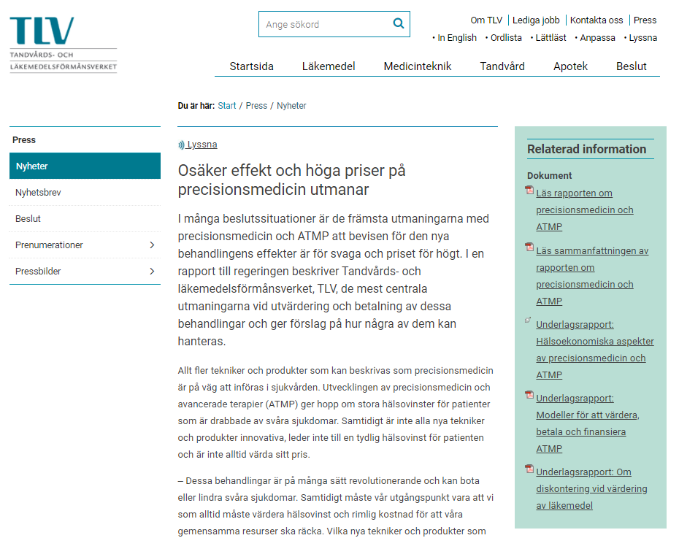
Uppdraget slutredovisades 30 april
Redovisning via rapport
Debattartikel i Dagens Medicin
https://www.tlv.se/om-oss/press/nyheter/arkiv/2021-05-03-osaker-effekt-och-hoga-priser-pa-precisionsmedicin-utmanar.html

Slide 3
Syfte med dagens presentation
Att presentera vår syn på betalningsmodeller – i synnerhet utfallsbaserade för ATMP-läkemedel

Slide 4
Betala för ATMP
Ur ett betalarperspektiv är det främst två utmaningar som måste hanteras för dessa läkemedel
Irreversibilitetsproblemet uppstår som en konsekvens av att betalningen inte kan avslutas om läkemedlet inte visar sig ha så god och långvarig effekt som behövs för att motivera priset
Budgetproblemet består i att regionerna kan ha svårt att ha råd med behandlingarna här och nu även om läkemedlet sannolikt är långsiktigt kostnadseffektivt.
ATMP
Notes:
Irreversibilitetsproblemet, uppstår som en konsekvens av att betalningen inte kan avslutas om läkemedlet inte visar sig ha så god och långvarig effekt som behövs för att motivera priset. Då har betalning skett för hälsovinst som inte realiseras

Slide 5
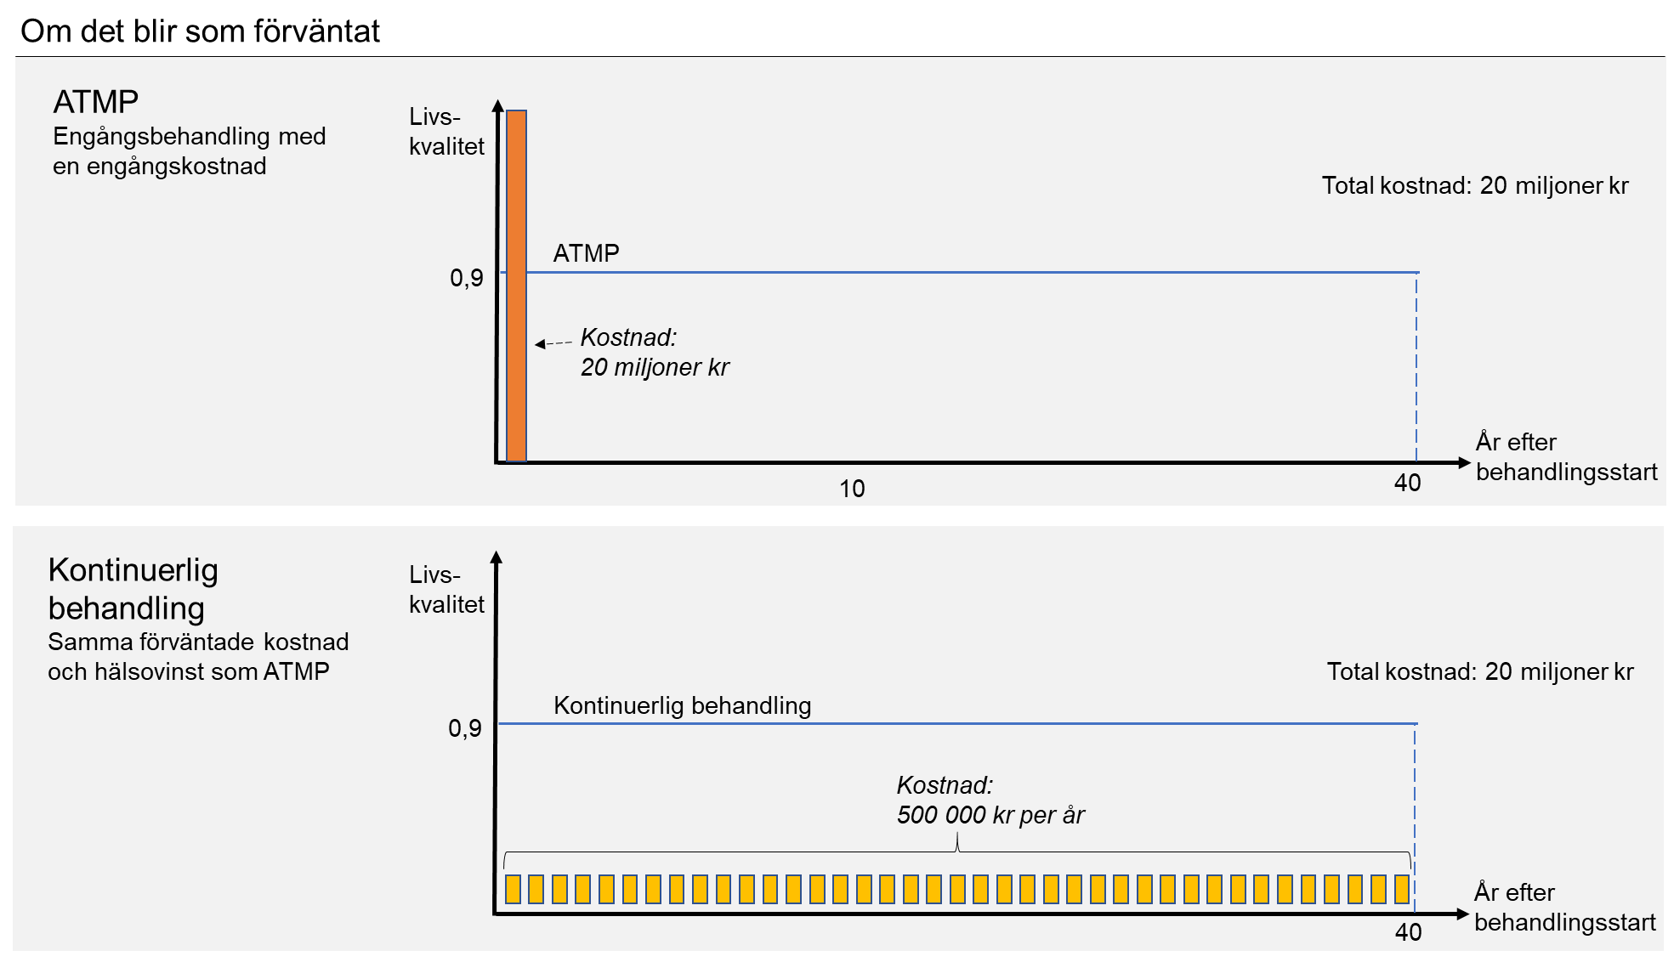
Illustration av ”irreversibilitetsproblemet” 1(2)
Om utfallet blir som förväntat

Slide 6
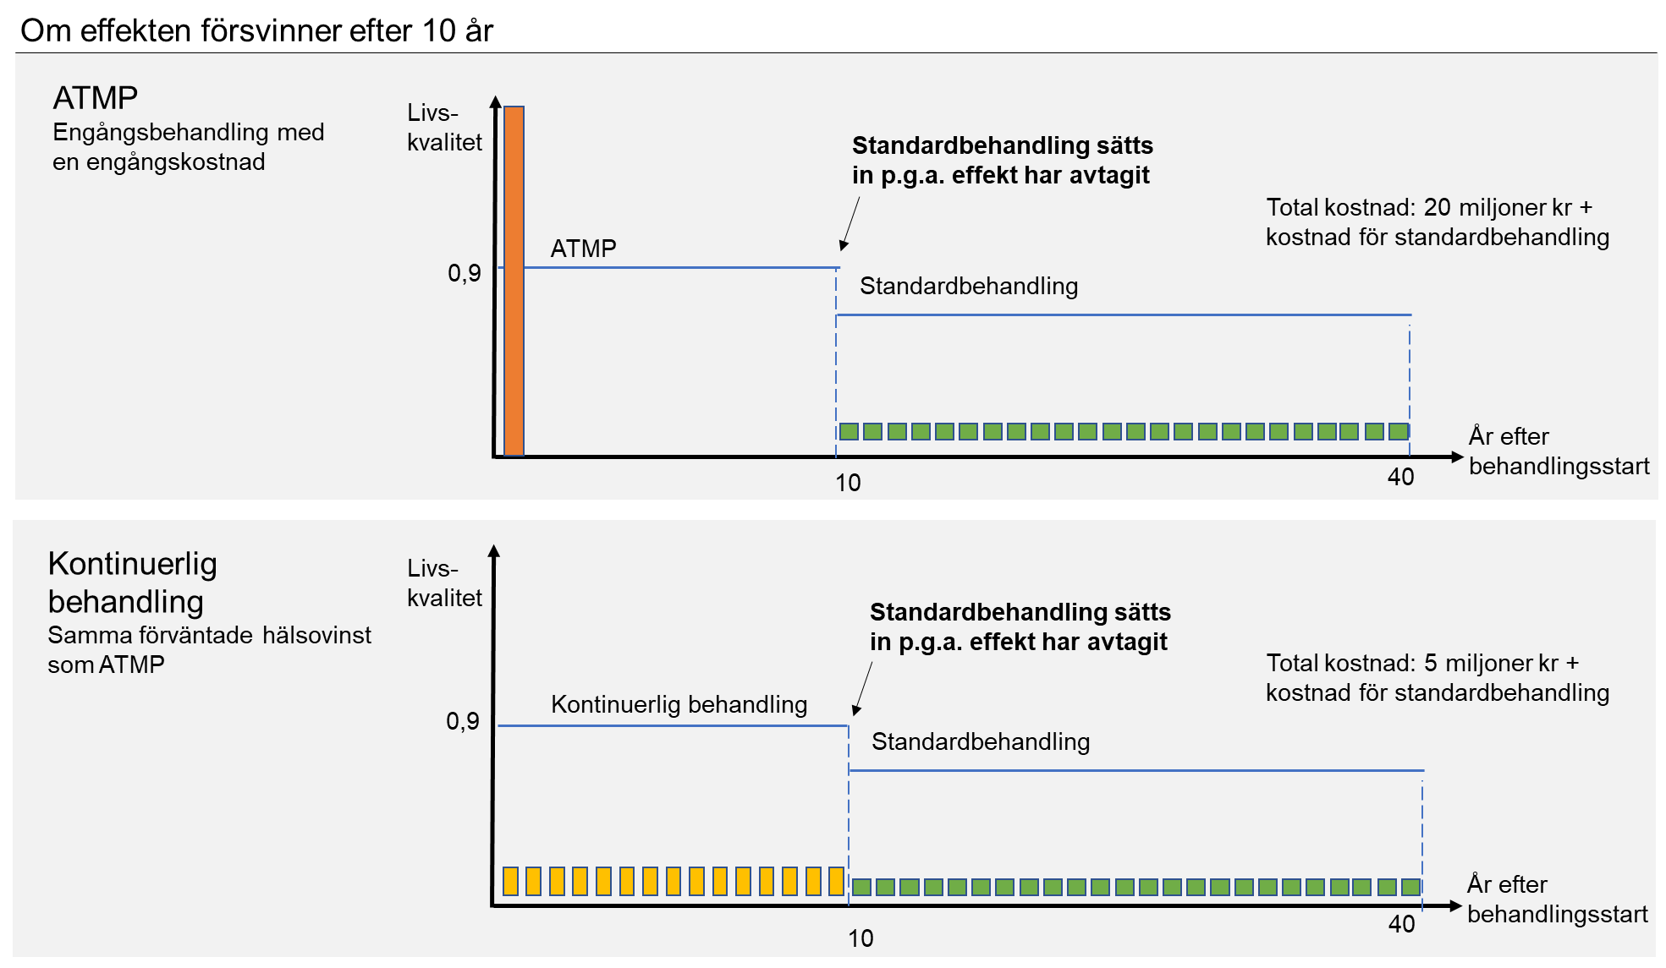
Illustration av irreversibilitetsproblemet 2(2)
Om effekten försvinner efter 10 år

Slide 7
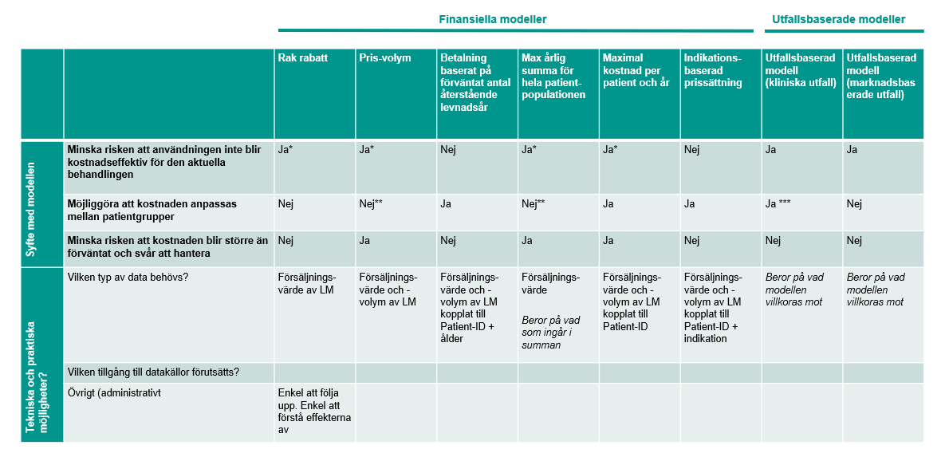
Hur identifiera och hantera utmaningarna med ATMP
1
2
3
Olika typer av betalningsmodeller
Finansiella modeller
Utfallsbaserade modeller
Kliniska
Marknadsbaserade
Vad kan hanteras i betalningsmodell?
Vad kan återspeglas i den hälsoekonomiska utvärderingen?
ATMP
I den aktuella situationen: Vilka är osäkerheterna om behandlingen kommer att vara kostnadseffektiv i klinisk praxis?
Osäkerhet kopplad till kliniskt utfall
Andel av patienterna som får respons av behandlingen
Effekten relativt andra tillgängliga alternativa behandlingar
Varaktighet av effekten
Marknadsmässig osäkerhet
Andra kommande alternativa behandlingar
Prisförändringar på jämförelsealternativet
Vilka osäkerheter kan/vill vi hantera?
Förutsättningar
Möjligheter att teckna avtal?
Möjligheter till uppföljning?
Olika metoder för att återspegla osäkerheter i hälsoekonomisk utvärdering
Worst case-/best case-scenarier
Viktat genomsnitt av ICER

Slide 8
Hantering av osäkerheter vid engångsbehandling som prissatts med förhoppning om långvarig effekt
Huvudsakliga poänger och slutsatser
En betalningsmodell kan ha olika syften för betalaren:
hantera osäkerhet om kostnadseffektivitet
hantera variation mellan patientgrupper i hälsovinst eller dosering, och/eller
hantera stor budgeteffekt.
Olika betalningsmodeller uppfyller olika syften
En utfallsbaserad betalningsmodell låter kostnaden för läkemedlet vara beroende av vilken hälsovinst som läkemedlet ger. Hälsovinsten uppskattas med hjälp av ett visst förutbestämt utfall.
Implementering förutsätter möjligheter att teckna avtal och att följa upp dessa
Observera och mäta de relevanta utfallen
Formulera avtal som är tillräckligt tydliga och inte lämnar utrymme för tolkningar om vilket hälsoutfall som leder till vilken betalning
Det finns idag flera utmaningar förknippade med detta
TLV drar slutsatsen att
Utfallsbaserade betalningsmodeller med delbetalningar och förhållandevis lång uppföljningstid är den modell som har störst relevans för ATMP
Bör prövas på faktiska produkter
Notes:
TLV bedömer att det kommer att bli en stor utmaning att hantera risken att engångsbehandlingar inte ger tillräcklig hälsovinst i förhållande till kostnaden på lång sikt, när dessa är prissatta utifrån ett antagande om mycket god och långvarig effekt. Om betalning sker på konventionellt sätt, är risken större än för en kontinuerlig behandling på grund av att behandlingen och betalningen inte kan avslutas om till exempel effekten inte visar sig vara så god eller långvarig som förväntat. Om betalarens risk inte kan minskas kan det leda till att patienterna inte får tillgång till behandlingarna.

Slide 9
Ett exempel
Andel patienter som lever
1,0
ATMP: förväntad effekt
0,5
Förväntad överlevnadsvinst:
10 år
Anta värde: 10 miljoner kronor
Alternativ behandling
5
10
20
30
År efter behandling

Slide 10
En utfallsbaserad betalningsmodell ska bedömas efter
vad som händer om utfallet blir sämre än förväntat
 | Alternativ 1: Betala 10 milj. kr direkt
Genomsnittlig kostnad per behandlad patient | 10 milj kr
Alternativ 2: Betala 0 kr direkt, utan istället 10 milj kr för alla som lever efter 5 år
6,5 milj. kr (65 procent förväntas leva vid 5 år)
Förväntad överlevnad
Antagande:
Effekten försvinner efter 1 år och patienten får samma mortalitet som med jämförelsealternativet
Värde av överlevnadsvinst: 1,2 år
1,0
Avtal löper ut
0,65
ATMP
0,5
Slutsats:
Inte ens om effekten försvinner direkt efter 1 år kommer ett 5-årigt avtal
baserat på om patienten lever att minska betalarens risk helt
Alternativ behandling
10
20
30
År efter behandling

Slide 11
Utfallsbaserade betalningsmodeller – vad är viktigt att tänka på?
Vilken risk är det som ska reduceras?
Hur många QALY måste realiseras i klinisk praxis efter uppföljningstidens slut för att läkemedlet ska ha en rimlig kostnad per QALY?
Vad vet vi om sannolikheten att effekten försvinner, och hur den förändras över tid?
Surrogatmått:
Finns det något utfallsmått som är en bra prediktor/surrogatmått för den långsiktiga effekten på det hårda utfallsmått som avgör patientens hälsovinst?
Realiseras effekten – eller frånvaron av effekt – på surrogatmåttet inom uppföljningstiden?
Görs mätningar av surrogatmåttet rutinmässigt eller behövs särskilda undersökningar?
Finns data om surrogatmåttet tillgängliga i allmänt tillgängliga hälsoregister?
Om inte bra surrogatmått finns, kan en patients behov av annan behandling eller förekomst av annan diagnos användas som utfall som styr betalning?
Har ett avtal, utifrån de givna förutsättningarna, möjlighet att få en acceptans och hög efterlevnad i regionerna?

Slide 12
Sammanfattning
För ATMP kommer det uppstå situationer med genuin osäkerhet om avgörande faktorer för kostnadseffekten, främst kring långsiktig effekt
Den hälsoekonomiska utvärderingen måste återspegla denna högre osäkerhet
Finns även större anledning pröva utfallsbaserade betalningsmodeller för dyra engångsbehandlingar (ATMP) än för andra läkemedel
Betalaren tar stor risk om de ska göra hela betalningen i samband med att behandlingen ges
Fördel med utfallsbasering: köpare och säljare behöver inte vara överens om effekt
Flera utmaningar:
Om läkemedlet är prissatt så att det krävs 20-30 års god behandlingseffekt för kostnadseffektivitet; hur kan vi uppnå tillräcklig avtalslängd för att minska betalarens risk tillräckligt?
Kan vi mäta ”rätt” sak, dvs det är som spelar roll för patienten?

Slide 13
Våra förslag på nästa steg
Fortsatt utveckling av hälsoekonomiska metoder för precisionsmedicin och ATMP,
Fortsatt utveckling av förutsättningar för implementering av utfallsbaserade betalningsmodeller för ATMP
Utvecklade möjligheter till uppföljning
Utreda möjligheterna för det offentliga att teckna avtal baserat på betalningsmodeller
Fortsatt samverkan TLV/regionerna inom pilotprojekt
Stärkta förutsättningar för regionerna att utveckla betalningsmodeller för ATMP
Fortsatt utveckling av metoder för prissättning och betalning för läkemedel som används i kombinationer
Nya värdeaspekter: anhöriga vårdgivares livskvalitet har störst förutsättningar att kunna fångas med data
Stärka samarbeten genom befintliga strukturer för samverkan på nationell nivå
Delta i och stärka internationella samarbeten inom hälsoekonomisk utvärdering och förhandling
Notes:
Stärka regionernas möjligheter att utveckla och förhandla om betalningsmodeller för ATMP. I detta ingår i att nå enighet i principiella och centrala frågor.

